Slide 1


Informationsträff 5 maj
Orange Week 2026: 16-25 november

Slide 2

Orange Week i världen, Sverige och Jönköpings län
Orange the World – Initiativ av UN Woman
Orange Day (25 november) – FN:s internationella dag för avskaffandet av våld mot kvinnor
En vecka fri från våld – Initiativ av Unizon, MÄN, MUCF, SKR och Länsstyrelserna
Ett Jönköpings län fritt från våld – Länets vision

Slide 3

Varför Orange Week i Jönköpings län?
Orange Week är en vecka som vi arrangerar tillsammans i Jönköpings län
Syftet är att sprida kunskap och skapa engagemang till de som bor och arbetar här
En möjlighet att synliggöra de verksamheter som finns i länet
Sprida budskapet att det finns stöd och skydd att få
Enad kraft – människor över hela världen gör detta tillsammans!

Slide 4
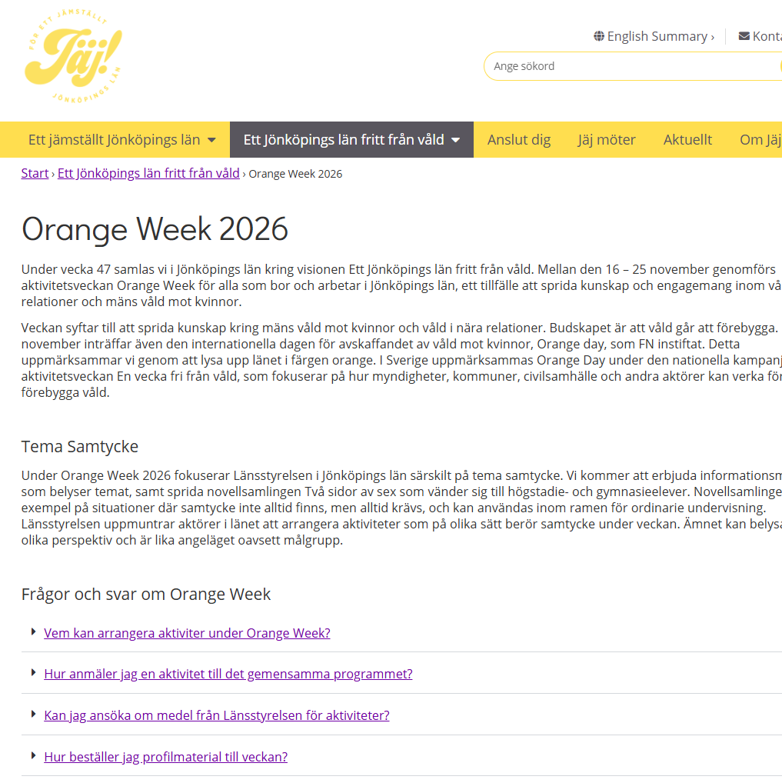
Länsstyrelsen samordnar Orange week
Sprider information om veckan
Gemensamt program för veckans aktiviteter
Webbplats för veckan
Ordnar profilmaterial
Utlysning av medel för aktiviteter

Slide 5
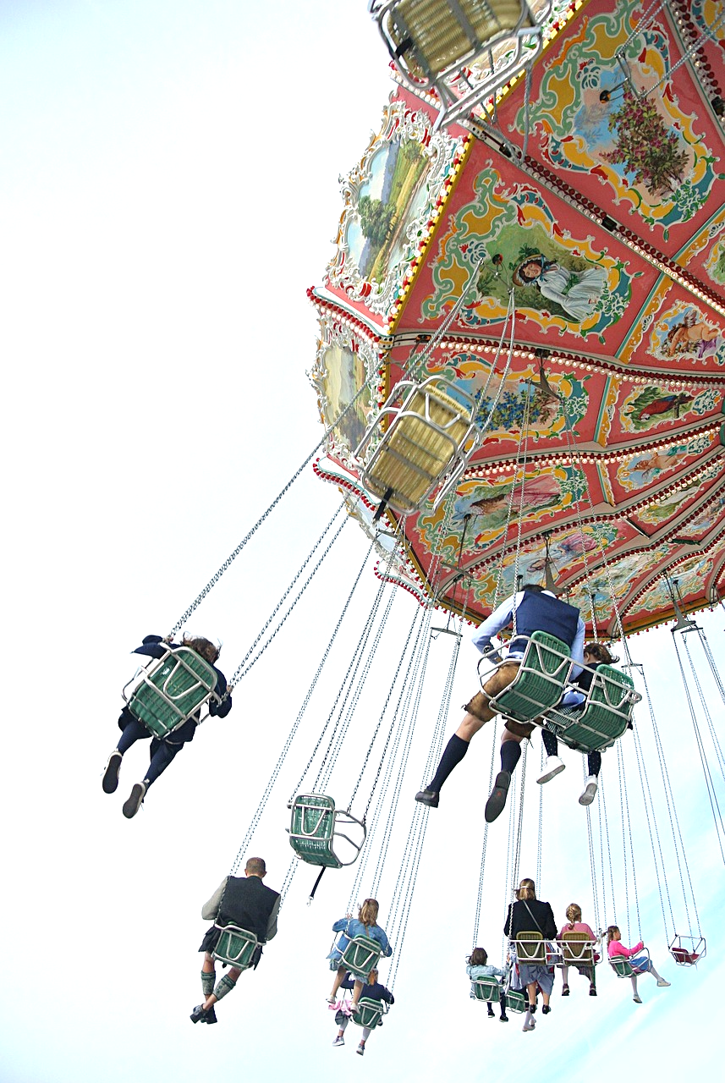
Fokusområde 2026
Tema samtycke
Ämnet kan belysas utifrån olika perspektiv och är lika angeläget oavsett målgrupp
Länsstyrelsen kommer att tipsa om stödmaterial
Länsstyrelsen kommer att sprida novellsamlingen Två sidor av sex till lärare i länet
Utlysningen av Länsstyrelsens medel för Orange week – prioritet ansökningar som kopplar till årets fokus

Slide 6

Novellsamlingen
Framtagen av Region Södermanland och Länsstyrelsen i Södermanland
Riktar sig till ungdomar på högstadiet och gymnasiet
Ger exempel på situationer där samtycke inte alltid finns, men alltid krävs, och kan användas inom ramen för ordinarie undervisning
Medföljande lärarhandledning för lärotillfällen under två lektioner
Kommer att kunna beställas kostnadsfritt tillsammans med övrigt profilmaterial
Sprid ordet om materialet till skolor i länet!

Slide 7

Arrangera aktiviteter
Vem som helst kan arrangera en aktivitet under Orange Week!
Vi hoppas på att många vill arrangera en bredd av aktiviteter för att få med olika perspektiv och nå många olika målgrupper
Målet är att allmänheten ska uppfatta att Orange Week pågår och varför

Slide 8

Exempel från 2025
Föreläsning om machokultur med Atilla Yoldas
Gran på offentlig plats att knyta orangea band i tillsammans med glöggbjudning och information om våldsområdet
Socialtjänst tillsammans med kvinnojour på lokalt bibliotek för informationsspridning och utdelning av material
Temavecka med informationsmaterial, pysselhörnor, frukostföreläsning, musikquiz med frågor på temat
Filmvisning med efterföljande diskussion och fika
Integrering av temat i ordinarie aktiviteter såsom språkcafé, Mamiclub
Frukostseminarium om människohandel i länet

Slide 9

Exempel på andra aktiviteter
Anordna en manifestation på Orange Day 25 november
Skylta med information och orange färg i lokalt skyltfönster på stan
Debattartikel i lokal media
Utställning om ämnet på lokalt bibliotek
Bemanna en monter med profilmaterial och information på stan
Starta en insamling till relevant organisation
Budskap på infartsskylt till kommunen
Bär orange under veckan (kläder, accessoar, armbindel m.m.)

Slide 10
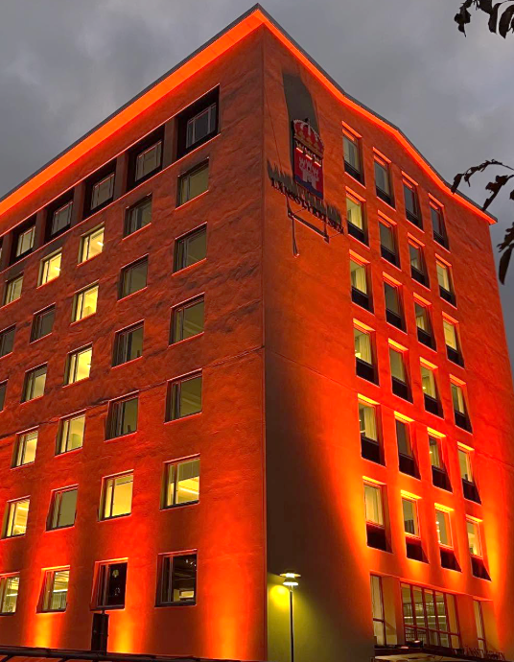

Belysning och flaggor
Belysning av byggnader, offentliga platser eller andra centrala uttryck är ett effektivt sätt att nå ut
Länsstyrelsen kommer att belysa sin fasad även i år
Finns det fler platser för belysning
och flaggning i länet?
Notes:
Julia

Slide 11

Tips och råd för att arrangera aktivitet
Aktiviteten ska bidra till länets gemensamma vision:
Ett Jönköpings län fritt från våld
Den ska vara kostnadsfri och tillgänglig för allmänheten
Den kan vara fysisk, digital eller hybrid
Möjligt att boka möte med oss för att bolla idéer
– mejla kontaktvald.jonkoping@lansstyrelsen.se
Notes:
Julia

Slide 12

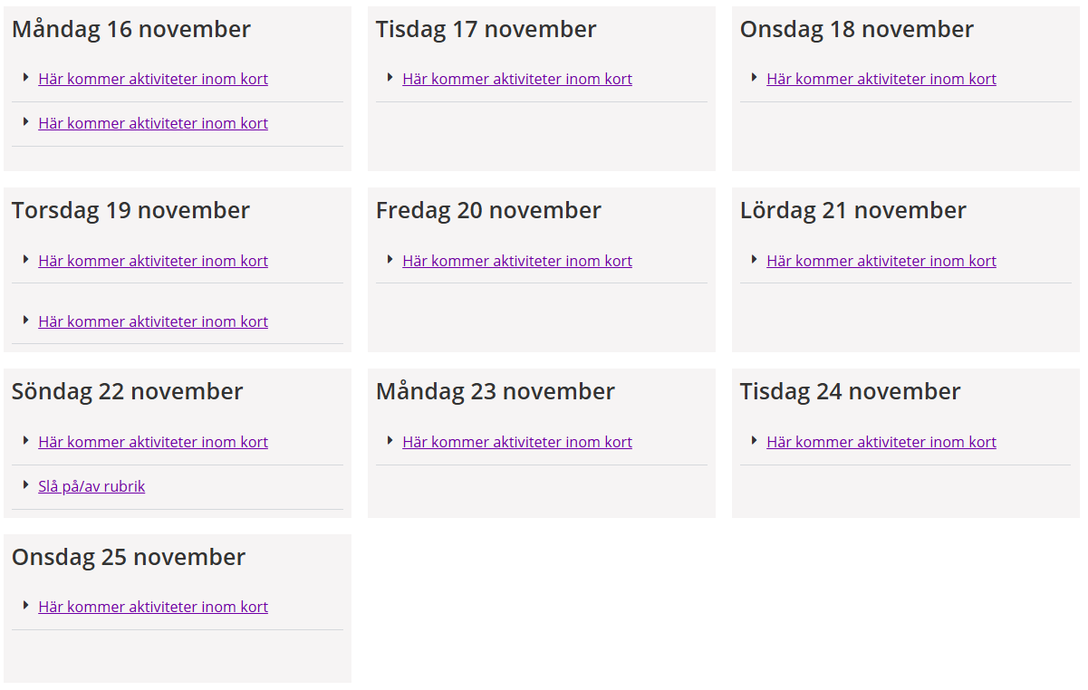
Gemensamt program på JäJ (jajkpg.se)
Passa på att synliggöra din aktivitet här!
Anmäl era aktiviteter till oss senast 10 november: kontaktvald.jonkoping@lansstyrelsen.se
Information vi behöver
- Rubrik/Namn på aktivitet
- Datum och tid
- Plats
- Arrangör
- Målgrupp
(- Eventuell föreläsare)

Slide 13
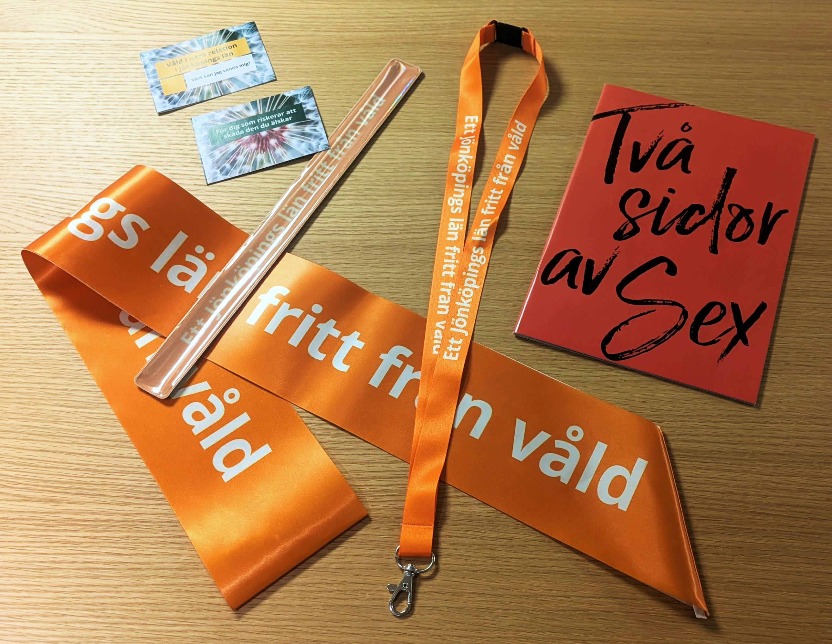
Beställa profilmaterial
Materialet är kostnadsfritt
Kan beställas under perioden 19 augusti – 23 oktober
Nyckelband
Reflexband
Ordensband
Novellsamlingen Två sidor av sex
Informationsbroschyrer till våldsutsatta respektive våldsutövare om stöd som finns att få i länet

Slide 14
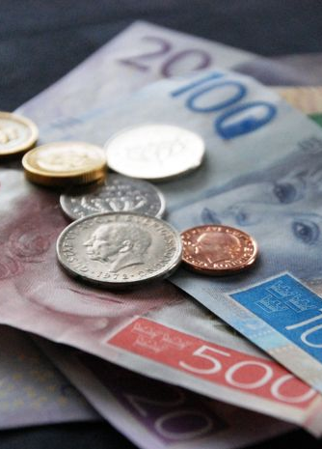
Utlysning av medel
Region, kommuner och civilsamhällesorganisationer kan ansöka om medel till aktiviteter
Summa att fördela för 2026 är 130 000 kronor
Medlen syftar till att stimulera insatser och aktiviteter som riktar sig till länets invånare och bidrar till att öka kunskap och förmåga att upptäcka och motverka våld
Prioriteringar är aktiviteter som rör årets tema samtycke samt aktiviteter som arrangeras av, tillsammans med eller för civilsamhället

Slide 15

Att ansöka om medel för en aktivitet
Skicka in din ansökan senast 5 juni (max 20 000kr)
Beslut meddelas senast 16 juni
Ansökan skickas i PDF-format via mejl till jonkoping@lansstyrelsen.se
Mer information om vad ansökan ska innehålla hittar du på webbplats JäJ:
Ansök om medel för Orange Week 2026 - Jäj! För ett jämställt Jönköpings län

Slide 16
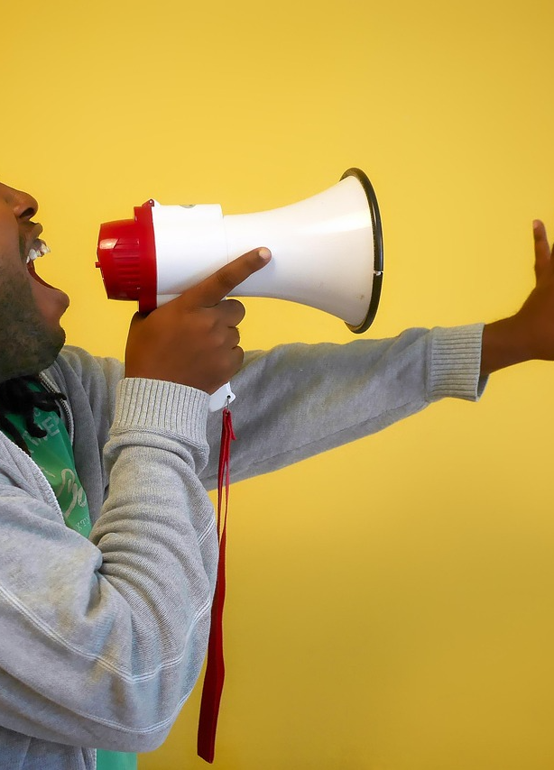
Sprid information och program
Sprid länken till informationssidan på JäJ
Skapa nyheter och inlägg på till exempel Intranät, sociala medier, webbplatser m.m.
Skriv ut affischer och sätt upp på platser där du vill sprida informationen
Lägg in en informationspunkt på personalmöte, arbetsplatsträffar m.m.
Notes:
Anna. Visst stöd från länsstyrelsen kring inlägg med bilder och text att använda

Slide 17

Ytterligare information
Information om Orange Week på JäJ:
Orange Week 2026 - Jäj! För ett jämställt Jönköpings län
Prenumerera på vårt nyhetsbrev, längst ned här:
Nyhetsbrev | Länsstyrelsen Jönköping
Följ JäJ på Instagram: jajkpg
Notes:
Anna

Slide 18
Kontakt
Anna Alm Mårtensson & Julia Lagerkvist
kontaktvald.jonkoping@lansstyrelsen.se

